Slide 1
Бытовые
приборы

Slide 2
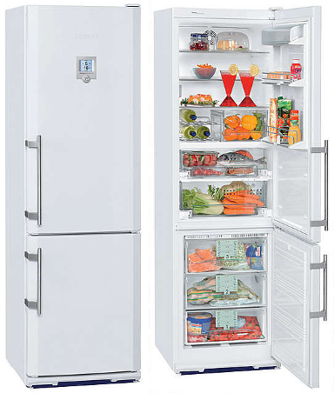
Загадки об электроприборах

Slide 3
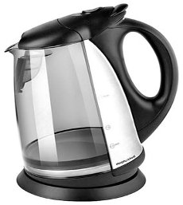
Я и важен, я и нужен,
Лишь включите вы меня.
Если только захочу,
Кипяточку вскипячу
И вас чаем напою.

Slide 4
По материи сную,
Всюду острый нос сую.
Ох и злюсь я, и шиплю.
Мятых о-очень не люблю.

Slide 5
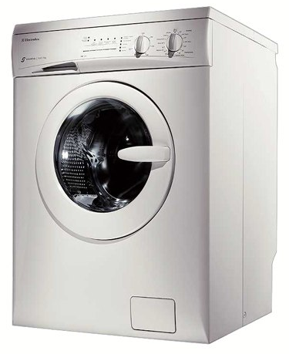
Эта прачка-автомат нам стирает всё подряд.

Slide 6
Есть у меня в квартире робот.
У него огромный хобот.
Любит робот чистоту
И гудит, как лайнер "ТУ"
Он охотно пыль глотает,
Не болеет, не чихает.

Slide 7
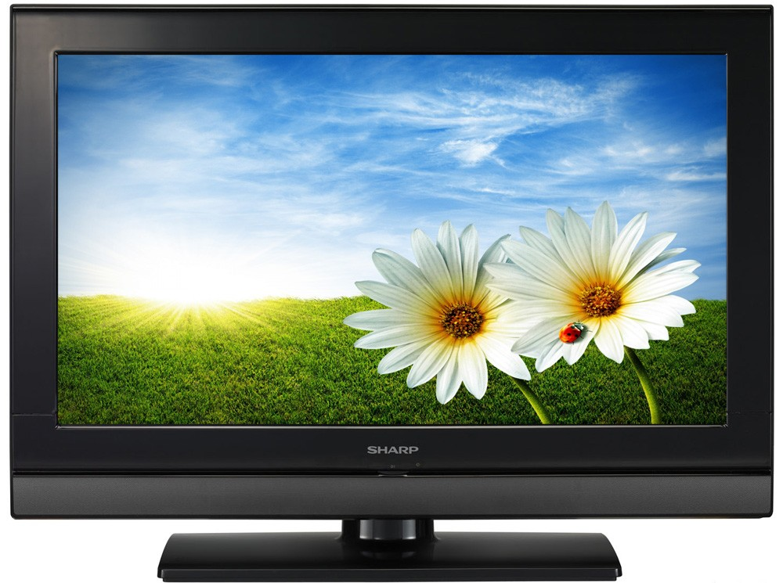
Глядя на экран в квартире, видим, что творится в мире.

Slide 8
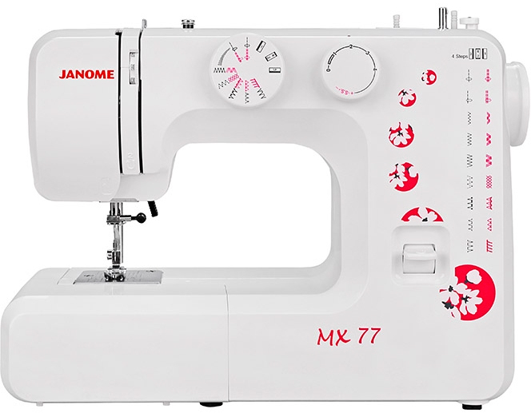
Застрочит, как пулемёт,
Платье новое сошьёт.

Slide 9
Плиту, пылесос, телевизор, тостер Пусть включает взрослый.

Slide 10
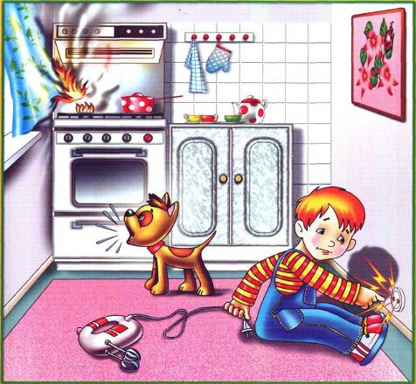
И девочка, и мальчик, Не суй в розетку пальчик В розетке круглый год Живет опасный ток!

Slide 11
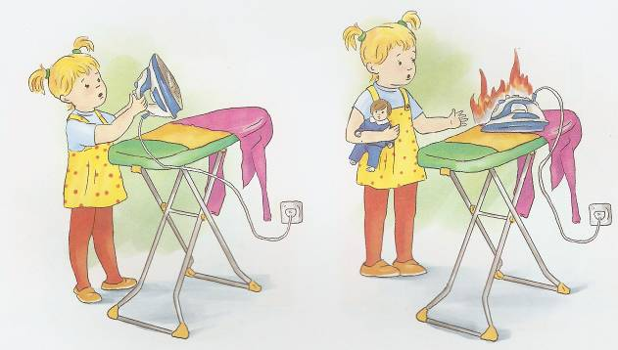
Нельзя играться с утюгом, Утюг бывает тоже злом! Не приключиться чтоб беде, Утюг нельзя включать тебе!!!

Slide 12
Вот докрасна утюг раскалился Хозяин ушел, а пожар приключился Скажем, друзья вам, дружно и ясно: Утюг и розетку трогать опасно.

Slide 13
Игра с мячом «Для чего это нужно?»
Давайте вместе вспомним, какие действия совершают разными электроприборами.
Утюгом – гладят бельё
Миксером – взбивают крем
Феном – сушат волосы
Лампой – освещают книгу
Пылесосом – пылесосят ковры
Вентилятором – охлаждают воздух
В холодильнике – хранят продукты
В микроволновке – разогревают еду
В чайнике – кипятят воду
На электроплите – готовят еду
По телефону – звонят
На магнитофоне – слушают музыку.

Slide 14
Главное правило пользования электроприборами для дошкольников
Нельзя включать электроприборы без разрешения взрослых
и в их отсутствие.
И если вы будете соблюдать все эти правила, то электричество будет всегда вашим другом.

